Slide 1
Javascript基础分享
分享人：凌伟豪

Slide 2
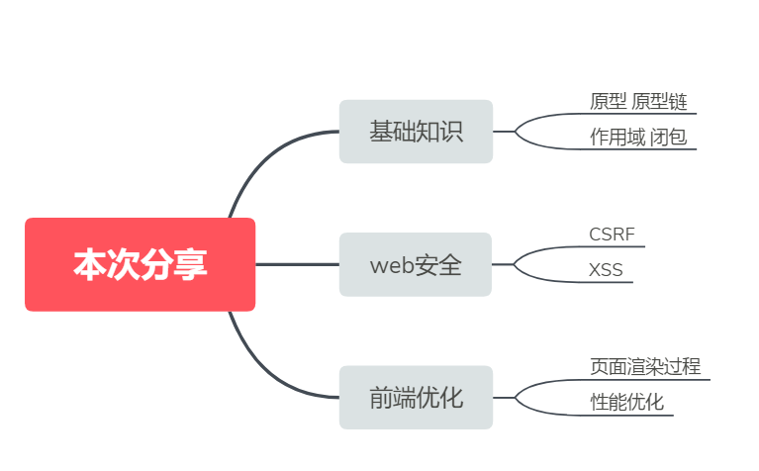
目录

Slide 3
原型和原型链
js变量的类型有哪些？
如何判断一个变量的类型？
js的强制类型转换有哪些？

Slide 4
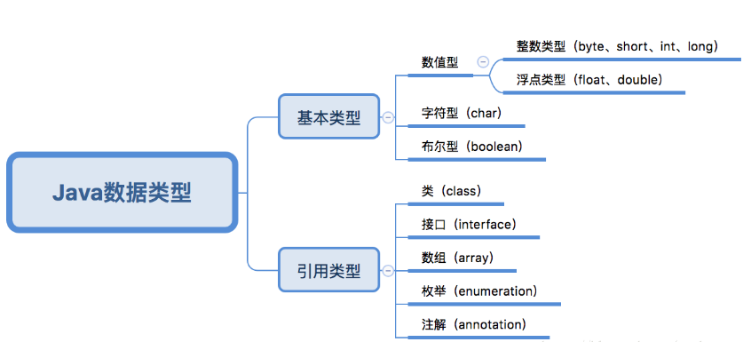
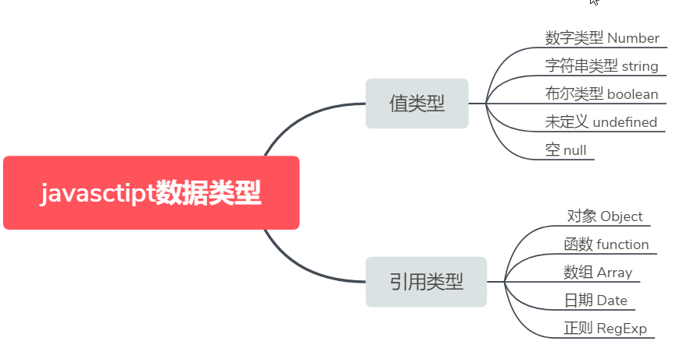
js变量的类型有哪些？

Slide 5
如何判断一个变量的类型
typeof
用于判断一个一个表达式，（对象或者原始值），返回一个字符串。
instanceof
instanceof 运算符用来测试一个对象在其原型链中是否存在一个构造函数的 prototype 属性。

Slide 6
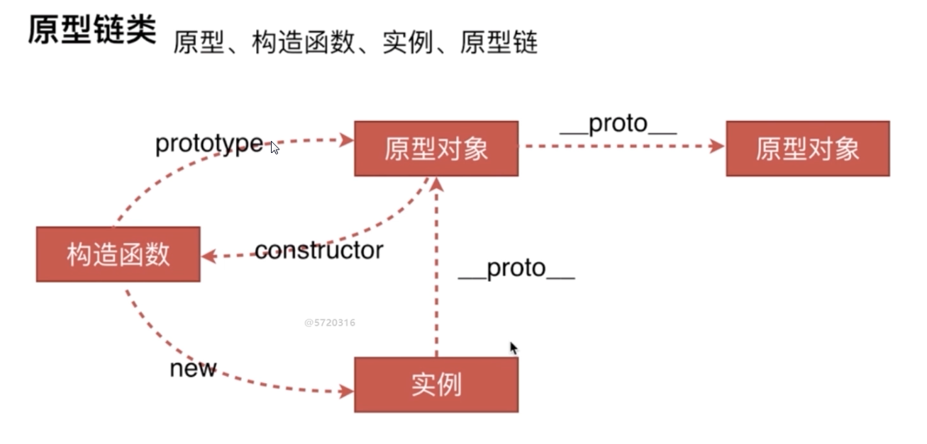
原型和原型链

Slide 7
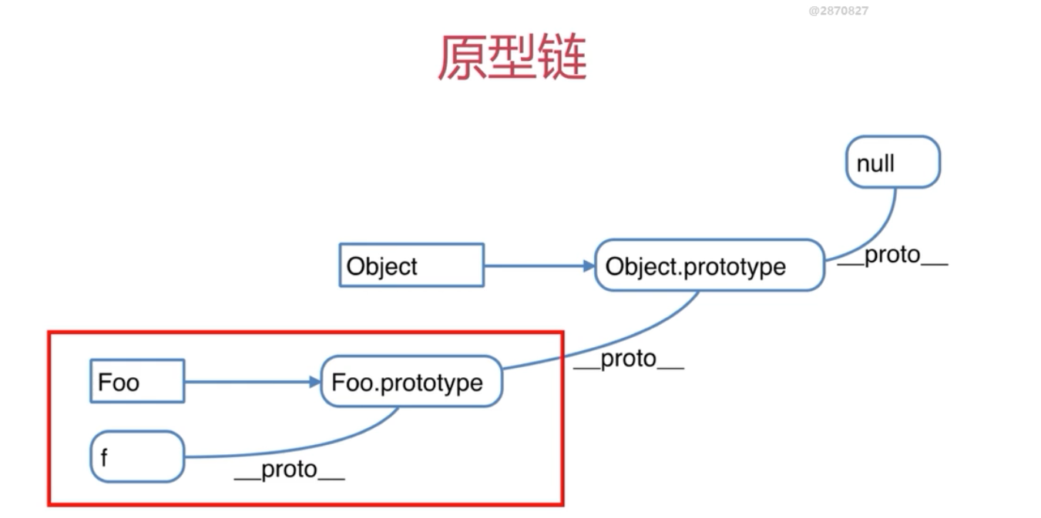
原型链

Slide 8

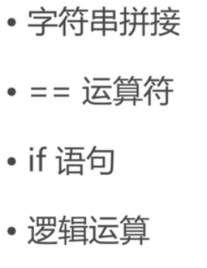
js的强制类型转换有哪些？
显式转换
隐式转换

Slide 9
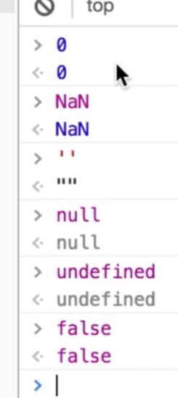
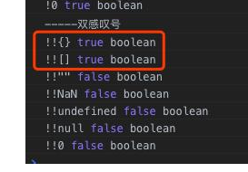
!!的使用

Slide 10
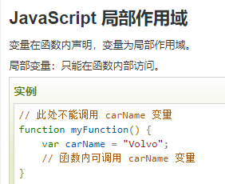
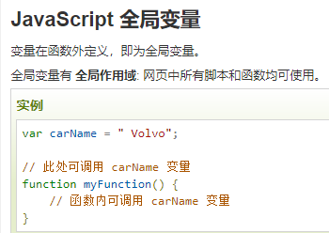
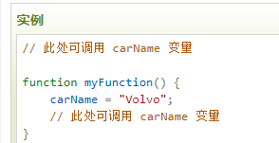
作用域和闭包
如果变量在函数内没有声明（没有使用 var 关键字），该变量为全局变量。
因为局部变量只作用于函数内，所以不同的函数可以使用相同名称的变量。
局部变量在函数开始执行时创建，函数执行完后局部变量会自动销毁。

Slide 11

js变量提升
之前一直觉会认为javascript代码执行是由上到下一行行执行的
引擎解释javascript代码的之前会对其进行编译。在编译过程中会查找所有声明，并用合适作用域将他们关联起来。换句话说，在代码执行之前，会对作用域链中所有变量和函数声明先处理完先。所以，当遇到var a='hello world'中是 var a是先在编译阶段执行，然后在执行a='hello world'。

Slide 12
闭包
一、变量的作用域
二、如何从外部读取局部变量？
三、闭包的概念
闭包就是能够读取其他函数内部变量的函数，函数没有被释放，整条作用域链上的局部变量都将得到保留。
由于在javascript语言中，只有函数内部的子函数才能读取局部变量，因此可以把闭包简单理解成‘定义在一个函数内部的函数’。
所以，在本质上，闭包就是将函数内部和函数外部连接的一座桥梁。
四、闭包的用途
闭包可以用在许多地方。它的最大用处有两个，一个是前面提到的可以读取函数内部的变量，另一个就是让这些变量的值始终保持在内存中。
code3

Slide 13
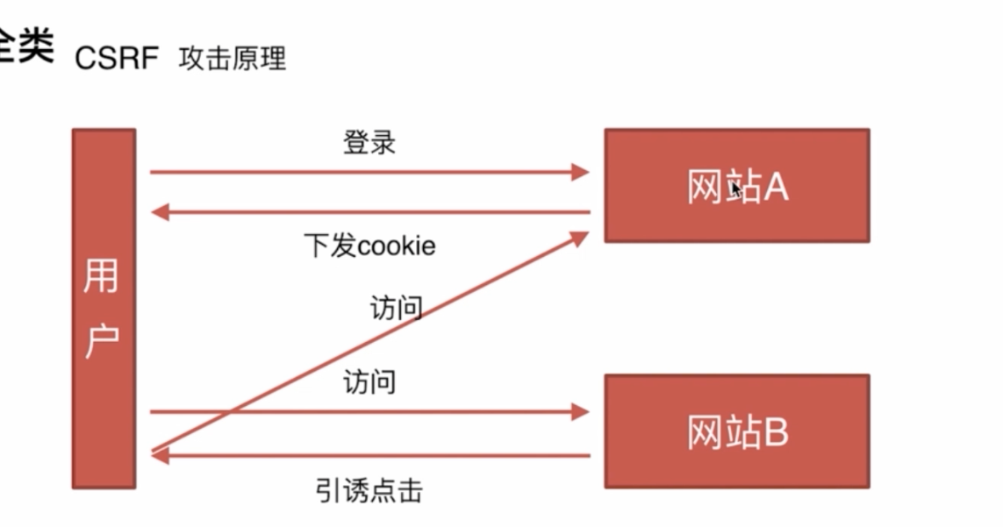
CSRF跨站点请求伪造(Cross—Site Request Forgery)
CSRF攻击攻击原理及过程如下：
1. 用户C打开浏览器，访问受信任网站A，输入用户名和密码请求登录网站A；
2.在用户信息通过验证后，网站A产生Cookie信息并返回给浏览器，此时用户登录网站A成功，可以正常发送请求到网站A；
3. 用户未退出网站A之前，在同一浏览器中，打开一个TAB页访问网站B；
4. 网站B接收到用户请求后，返回一些攻击性代码，并发出一个请求要求访问第三方站点A；
5. 浏览器在接收到这些攻击性代码后，根据网站B的请求，在用户不知情的情况下携带Cookie信息，向网站A发出请求。网站A并不知道该请求其实是由B发起的，所以会根据用户C的Cookie信息以C的权限处理该请求，导致来自网站B的恶意代码被执行。

Slide 14
XSS（Cross Site Scripting）
1、盗取各类用户帐号，如机器登录帐号、用户网银帐号、各类管理员帐号
2、控制企业数据，包括读取、篡改、添加、删除企业敏感数据的能力
3、盗窃企业重要的具有商业价值的资料
4、非法转账
5、强制发送电子邮件
6、网站挂马
7、控制受害者机器向其它网站发起攻击

Slide 15
页面的渲染
一、DOCTYPE的作用
<!DOCTYPE> 声明必须是 HTML 文档的第一行，位于 <html> 标签之前。
<!DOCTYPE> 声明不是 HTML 标签；它是指示 web 浏览器关于页面使用哪个 HTML 版本进行编写的指令。
在 HTML 4.01 中，<!DOCTYPE> 声明引用 DTD，因为 HTML 4.01 基于 SGML。DTD 规定了标记语言的规则，这样浏览器才能正确地呈现内容。
HTML5 不基于 SGML，所以不需要引用 DTD。

Slide 16
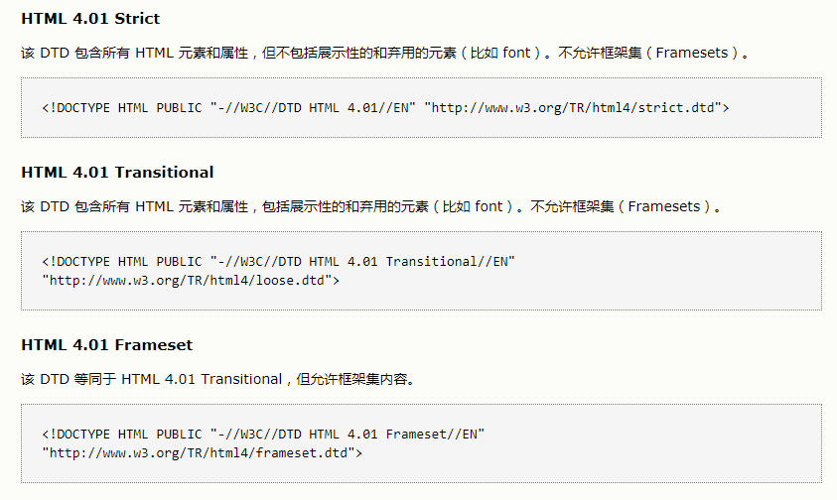
html4的类型

Slide 17
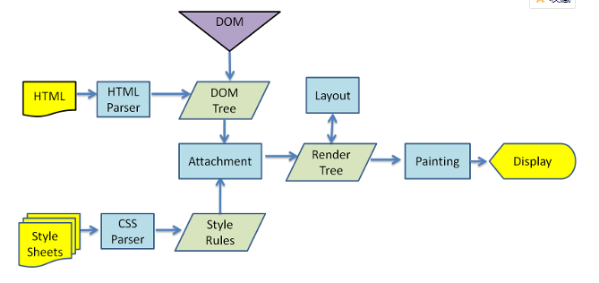
页面的渲染
二、页面的渲染
DOM Tree：浏览器将HTML解析成树形的数据结构。
CSS Rule Tree：浏览器将CSS解析成树形的数据结构。
Render Tree: DOM和CSSOM合并后生成Render Tree。
layout: 有了Render Tree，浏览器已经能知道网页中有哪些节点、各个节点的CSS定义以及他们的从属关系，从而去计算出每个节点在屏幕中的位置。
painting: 按照算出来的规则，通过显卡，把内容画到屏幕上

Slide 18
页面的渲染
reflow（回流）：当浏览器发现某个部分发生了点变化影响了布局，需要倒回去重新渲染，内行称这个回退的过程叫 reflow。reflow 会从 <html> 这个 root frame 开始递归往下，依次计算所有的结点几何尺寸和位置。reflow 几乎是无法避免的。现在界面上流行的一些效果，比如树状目录的折叠、展开（实质上是元素的显 示与隐藏）等，都将引起浏览器的 reflow。鼠标滑过、点击……只要这些行为引起了页面上某些元素的占位面积、定位方式、边距等属性的变化，都会引起它内部、周围甚至整个页面的重新渲 染。通常我们都无法预估浏览器到底会 reflow 哪一部分的代码，它们都彼此相互影响着。
repaint（重绘）：改变某个元素的背景色、文字颜色、边框颜色等等不影响它周围或内部布局的属性时，屏幕的一部分要重画，但是元素的几何尺寸没有变。

Slide 19
网页优化
1.原则
多使用内存，缓存或者其他方法
减少CPU计算，减少网络请求
减少IO操作（硬盘读写）
2.加载资源优化
静态资源的合并和压缩。
静态资源缓存（浏览器缓存策略 强制缓存 协商缓存）。
使用CDN让静态资源加载更快。bootcdn
3.渲染优化
CSS放head中，JS放div后
图片懒加载
减少DOM操作，对DOM操作做缓存
减少DOM操作，多个操作尽量合并在一起执行
事件节流 （input 输入框一秒触发一次）

Slide 20
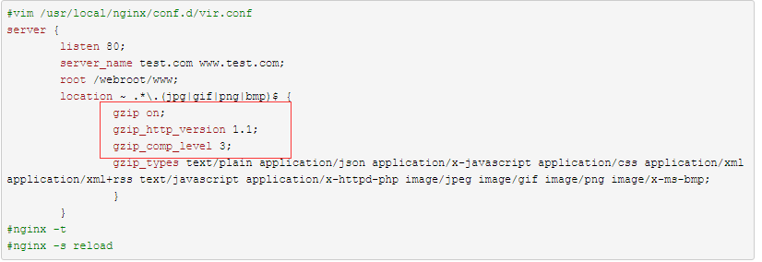
网页优化
可将字典等不变的资源放到缓存中 ECES-WEB
nginx资源压缩

Slide 21
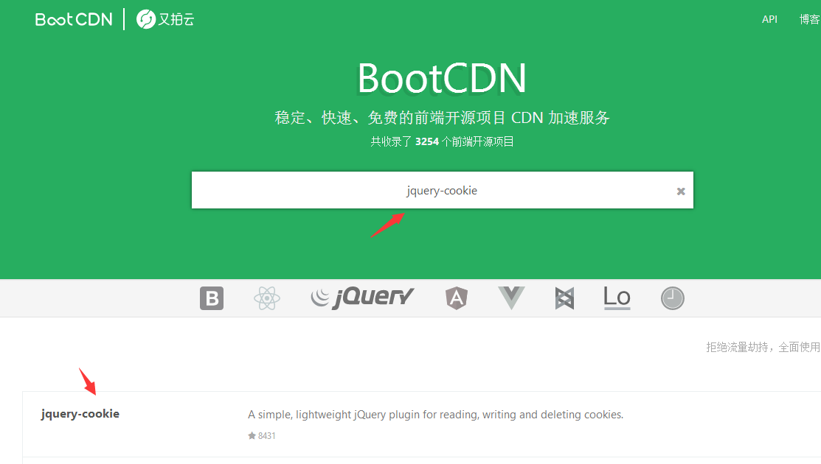
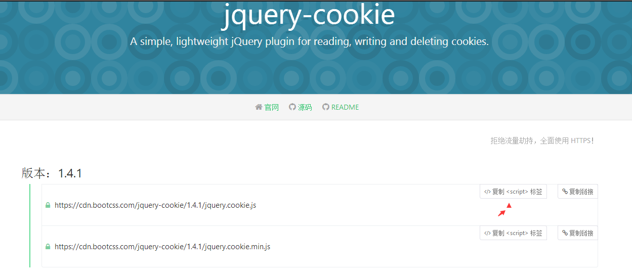
网页优化
使用bootcdn的链接来加速资源载入

Slide 22
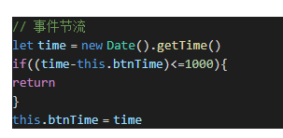
网页优化
事件节流

Slide 23
bootCDN地址：http://www.bootcdn.cn/

